Slide 1
Нека припомним:
Какво означават числителят, знаменателят и дробната черта?
Кое число не може да бъде в знаменател и защо?
Кои дроби наричаме правилни? Как ги сравняваме спрямо единицата?
Кои дроби наричаме неправилни? Как ги сравняваме спрямо единицата?
Как можем да представим естeствено число като обикновена дроб? А единицата?
Какво гласи основното свойство на дробите?
Какво означава две числа да са взаимно прости?
Как събираме или изваждаме обикновени дроби?
Как трябва да бъде записан отговорът?

Slide 2
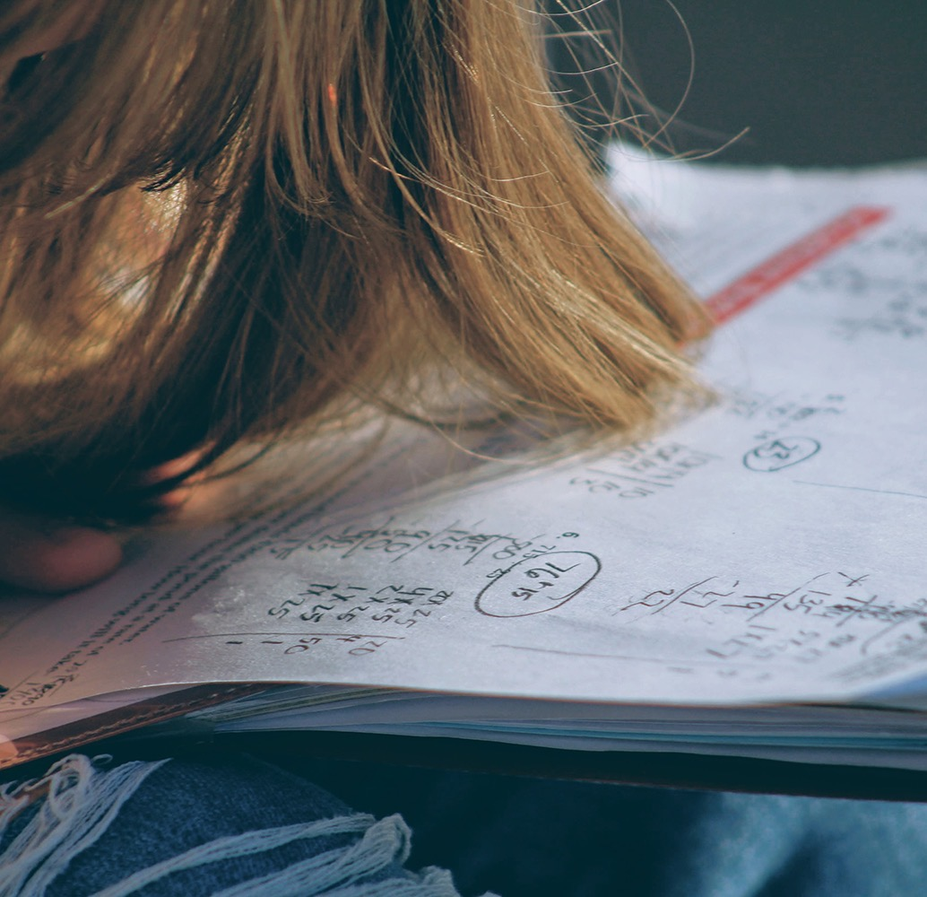
Смесени числа. Преминаване от смесено число в неправилна дроб

Slide 3
1.

Slide 4
Смесените числа са равни на неправилни дроби

Slide 5
2.

Slide 8
Домашна работа
учебна тетрадка стр. 23

